Slide 1
Knockerz

Slide 2


Slide 3
Knockerz

Slide 4
Sommaire
Prologue
Prototype
Environnement
Outils de conception
Problèmes rencontrés
Conclusion

Slide 5
Prologue
Répartition des tâches
Philippe “Phifou” ALPHONSINE
Scripts interactions
Interface
Graphismes
Julien “PrLayton” GEIGER
Scripts multijoueur
Outils
Son

Slide 6
Prologue
Pitch
Dans un monde où les morts ont repris le dessus, défendez votre base de survivants des nombreuses hordes de zombies vengeurs grâce à des défenses stratégiques et des moyens multiples de faire couler leur sang pour la dernière fois.

Slide 7
Prologue
Origine du projet
• Univers post-apocalyptique
• Entités : monstres, survivants -> ressources
• Décor : abri -> base, porte
• Thème violent -> gameplay dynamique
• Actions à conséquences directes

Slide 8
Prologue
Concept
1 contre 1
Protéger sa base
Construire des tourelles
Acheter des objets
Gérer ses ressources
Envoyer des pièges à l’adversaire

Slide 9
Prologue
Key selling points
• Gameplay original et interactions multiples en phase d’action
• Choix stratégiques dans la récolte et l’utilisation des ressources en phase de réflexion
• Gameplay dynamique et intense

Slide 10
Prototype
Fight, fight, fight …
Choix et liens entre les mécaniques → proto

Slide 11
Environnement
Zombies et porte
• Contrôle de la porte par l’utilisateur
• Porte a états
• Gestion de la foule par un moteur (meute)
• Rencontre avec les autres objets
• Compatibilité avec les états

Slide 12
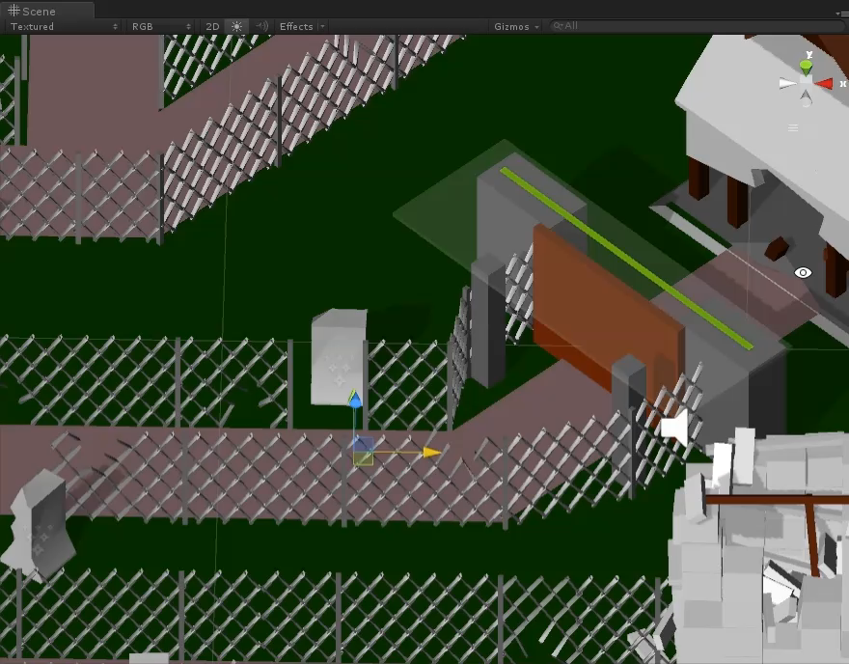

Slide 13
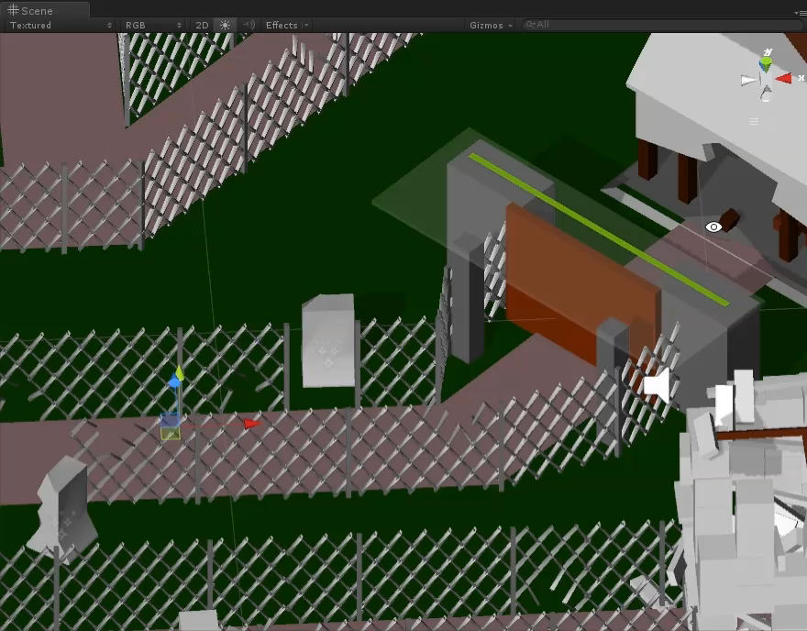

Slide 14
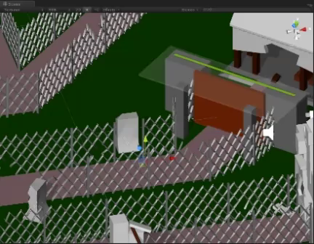

Slide 15
Environnement
Features spéciales
Gestion de la population
Programmateur de zombies
KnockerZ
Système de connexion
Machines à états
Bibliothèque des infos tourelles
Raycast UI

Slide 16
Environnement
Univers
• Réunion d'un monde post-apocalyptique ravagé et d'un univers cartoon ludique créant une ambiance contrastée
• Entités : monstres et survivants cartoons et simples
• Décor : abri, ruines
• Ambiance : sombre, pesante, désolante
• Feedbacks : dynamiques, amusants

Slide 17
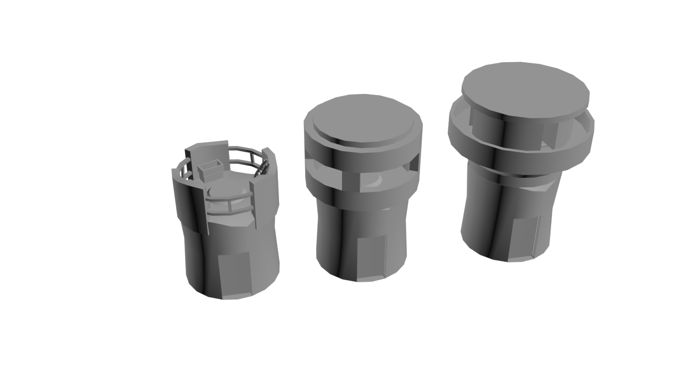
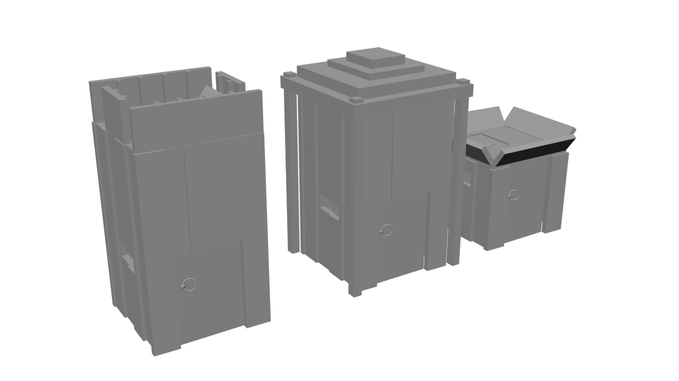


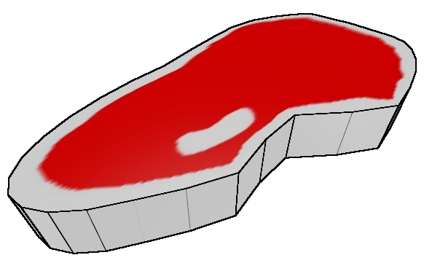
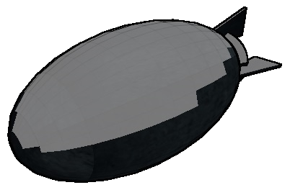

Slide 18
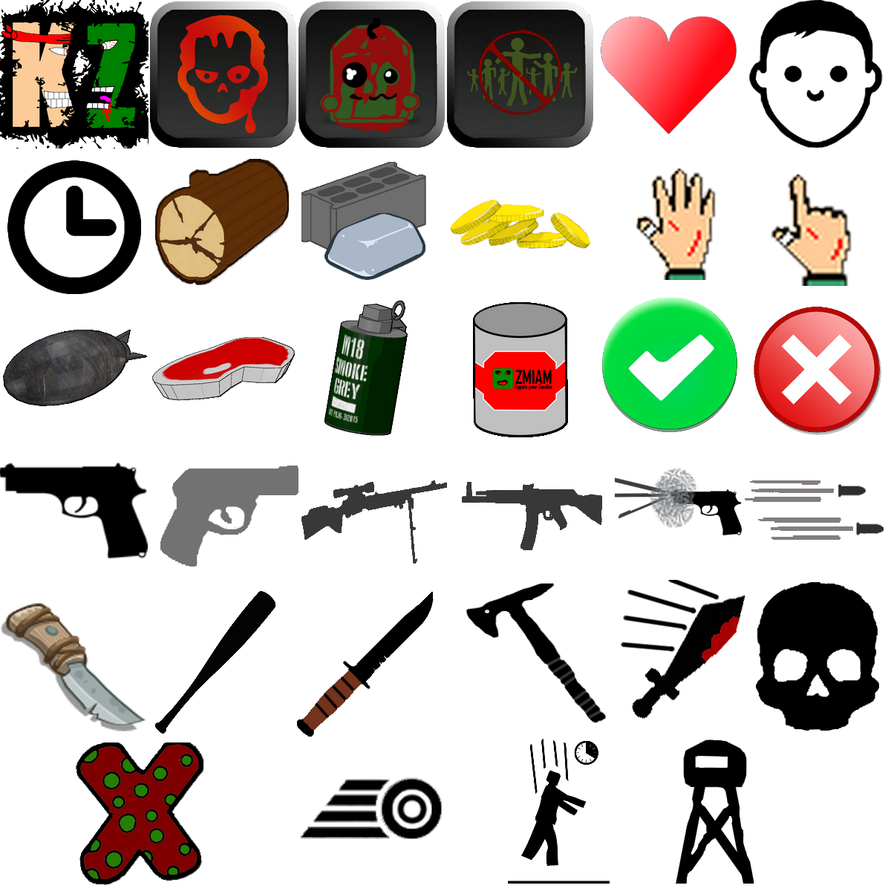

Slide 19
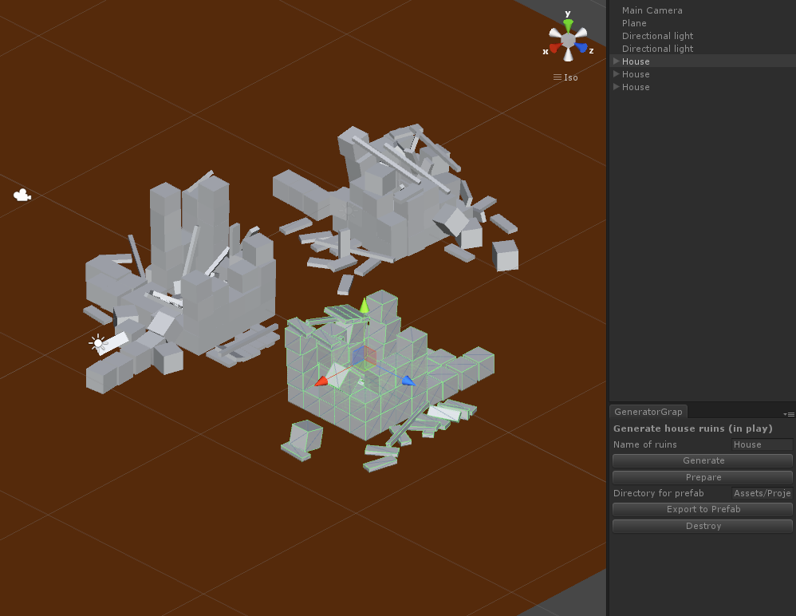
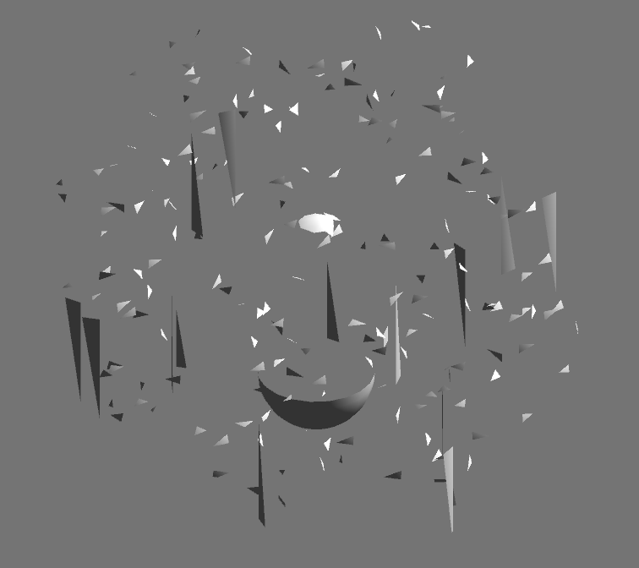
Outils de conception
Réalisation graphique

Slide 20
Problèmes rencontrés
• Architecture client/serveur
• Gestion des machines à états
• Utilisation de timers

Slide 21
Conclusion
Apports personnels
• Respect cahier des charges et planning
• Autonomie et créativité

Slide 22
Conclusion
Perspectives d’avenir
• Un projet réussi et valorisant
• Une première expérience complète
• Un aperçu des enjeux

Slide 23
Vidéo bonus
One more thing ...

Slide 24


